Slide 1

FC交换机驱动与上位机软件设计
hezongbin
2019-12

Slide 2
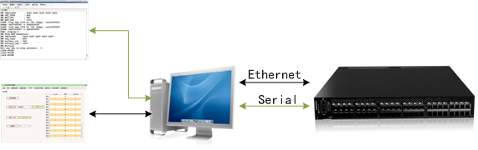
总体策略与方法
支持从GUI工具，以及CLI命令行（终端，Telnet或Serial）配置与管理交换机
不引入复杂的交换控制算法（比如基于链路状态、基于距离向量等）以及路由算法，完全采用显式路由配置
GUI工具的底层操作代码（交换管理模块，Switch Manage Module，SMU），应与配置处理器完全重用
支持单片机、ARM、PPC作为配置处理器的部署实现
充分考虑交换机的可维护性、可配置性、可诊断性设计，采用分层、分模块设计的方法
应在充分理解FC网络交换协议，以及交换机IP设计与原理的前提下，开展工作！

Slide 3
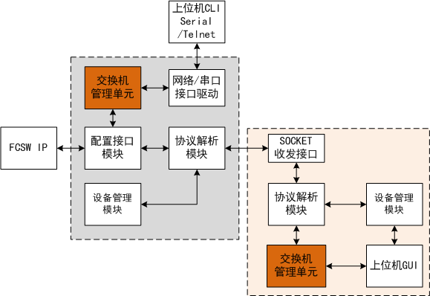
软件总体架构
FCSW IP：
FPGA实现的SW IPCORE，支持的端口数量不定
上位机CLI Serial/Telnet：
主控处理器运行Vxworks时，可以用Telnet接入，直接调用配置API函数；
主控处理器不运行Vxworks时，则该特性无效，只能基于GUI进行配置；
需要考虑CLI返回显示在窗口的信息格式！如，查询了某端口路由，以什么样的格式进行显示；平时的打印LOG显示等；
上位机GUI：
基于MFC实现的图形化控制软件
配置接口模块
兼容IP的配置接口，如LocalBus、AXI
提供统一的IP操作接口
协议解析模块
与上位机GUI进行交互的协议封装与解析
解析出对IP的操作命令
解析出对设备的操作命令
交换机管理单元
基于C语言开发形成标准的LIB文件以及接口文件，上位机只是调用接口API
完成对IP的全部操作与配置
设备管理模块（主控处理器与上位机）
完成对设备的操作与控制，如升级、复位、重启、诊断
由于主控处理器与上位机功能不对等，此模块分别实现
SOCKET收发接口
完成网络数据收发操作
网络/串口接口驱动
完成网口、串口在主控处理器上的驱动程序

Slide 4
配置接口模块
完成与FC SWIP的互联接口驱动实现，如LocalBus、AXI等，用于读写IP的寄存器
使用哪种接口，可以根据配置宏进行选择（如对LocalBus与AXI均进行实现，但由配置宏选择编译使用哪一种接口）
#define IP_INTERFACE_AXI 1
#define IP_INTERFACE_LOCALBUS 2
#define CONFIG_IP_INTERFACE IP_INTERFACE_LOCALBUS
提供统一的操作接口，即对IP寄存器的操作（代码仅作为示例，后同）
读寄存器，Val = FCSWIP_REG_READ(reg_addr)
写寄存器， FCSWIP_REG_WRITE(reg_addr, Val)
修改部分寄存器，FCSWIP_REG_CHANGE(reg_addr, Val, Mask)
清除寄存器，FCSWIP_REG_CLEAR(reg_addr)

Slide 5
设备管理模块
管理设备状态，包括但不限于记录设备的运行情况、设备重启、设备升级、设备状态上报、心跳维护
该模块与IP的功能无关联
主要行为:
设备启动：记录设备启动过程，对设备进行配置，如IP地址、串口波特率等
设备升级：接收升级文件，完成设备的升级与重启
设备状态上报：周期性的向CLI以及GUI上报设备状态，包括心跳、设备温度等信息

Slide 6
协议解析模块
接收来自上位机GUI或上位机CLI的配置管理数据，转化为对配置接口模块的操作
实现与GUI的交互接口驱动，实现与GUI交互的通信协议，典型的为ETH通信接口
实现与CLI的交互接口驱动，实现与GUI交互的通信协议，典型的为ETH与串口
去除来自GUI与CLI的非配置数据，即从数据帧中取出寄存器读写的指令，同时将读取的结果组成帧进行上传给GUI或CLI

Slide 7
交换机管理单元
交换机管理单元又可分为如下功能模块：
端口管理模块
路由管理模块
功能管理模块
诊断分析模块
配置管理模块

Slide 8
交换机管理单元
维护交换机管理单元的合理性（待补充）
对于冲突的配置项，应该拒绝或提示
典型的冲突项判断：
配置项超IP的可配数量上限；
CLI与GUI接入控制方式的互斥；
监控端口（PORT47）不能配置路由表，监控端口的监控模式，只能三选一；
E端口与F端口，只能二选一：
将一个端口从F端口配置成E端口后，需要对IP全部清除其路由配置，按E端口路由进行重新配置；（由于E端口与F端口的路由表项是分开维护的，可以不清除交换机管理单元中的F端口路由配置）
将端口从E配置成F端口后，其操作F转E端口类似；
TRNUK与普通端口（具体冲突内容待定）；
将多个端口绑定为一个TRUNK端口后，需要对IP的相关端口全部统一配置，如BB_Credit的值、速率；同时对IP全部清除路由配置；（可以不清除交换机管理单元中的F/E端口路由配置）
时钟同步模式只能CLIENT或SERVER二选一
CLIENT模式只能从某一个端口（并且不能为监控端口或TRUNK端口）获取时间同步值
SERVER模式时只能向除监控端口以外的端口发送时间同步值

Slide 9
端口管理模块
维护每个端口的状态以及配置情况
端口速率：可配置为1、2、4、8G
端口模式：监控端口、E端口、F端口
端口EDTOV值
端口RTTOV值
端口状态（仅参考）：
UNENABLE；未使能；
LINKED；已建链；
UNINIT；未初始化；
FAILED；因错误挂起；

Slide 10
路由管理模块
维护单播路由：
每个端口支持配置64条单播路由（需确认）
路由表的维护属性如下：
u16OutPort：目的端口；
u16InPort：源端口；
u32DID：DID号；
维护组播路由：
每个端口支持配置64条组播路由（需确认）
路由表的维护属性如下：
u64OutPortMask：目的端口掩码；（每一位代表一个端口）
u16InPort：源端口；
u32DID：DID号；
维护广播路由：
每个端口支持配置64条广播路由（需确认）
路由表的维护属性如下：
u16InPort：源端口；
u32DID：DID号；

Slide 11
路由管理模块（续）
配置E端口路由
E端口，即通过判断DomainID决定是否转发到下一级交换机，典型的应维护如下属性：
u16OutPort：目的端口；
u16InPort：源端口；
u32DomainID：对端交换机的域ID；
配置TRUNK路由
TRUNK，是指将多个端口绑定在一起，形成更宽的传输链路，比如将端口2、3、4、5绑定成一个具有4*8G带宽的端口，此时路由表只向端口2进行添加；
典型的应维护如下属性：
（根据IP实现待补充）

Slide 12
功能管理模块
通过读取能力寄存器，标识IP的功能与特性
配套交换机的DOMAINID（域ID）
配置交换机的消息监控功能
交换机的监控端口只有一个
三种互斥的监控模式：输入端口、输出端口、MSGID
配置交换机的时钟同步功能
只能工作在Server或Client模式的其中一种
服务端模式：是指可通过上位机软件更新时间，同时发送到所有端口；
客户端模式：是指可接收任意指定端口（一个时刻只能指定一个端口）的时间同步原语，并更新本地时间寄存器；
复位交换功能至出厂设置
即复位IP以及交换机管理单元的记录

Slide 13
诊断分析模块
维护各个端口的状态统计
各个端口的收发包数量统计
各个端口的错误值统计

Slide 14
配置管理模块（续）
维护配置表CSV文件
配置表的使用有两种方式：
由用户离线修改，而后由GUI/CLI进行在线加载，将其转换成交换机的配置命令；
将CSV文件存储到主控处理器的Flash（或其它非易失存储单元），上电后自动加载全部配置；
用户通过GUI加载CSV文件后，如果又通过GUI进行了修改配置项，可以选择将配置同时保存到CSV文件中；
如果在加载配置表后，又对IP进行了其它配置，主控处理器不必将修改更新到配置文件，即主控处理器只读CSV文件；
由于交换管理模块（SMU）同时分布在上位机与底层软件，为避免冲突，在交换机的运行过程中，只允许一种接入控制方式，并且优先推荐使用GUI

Slide 15
测试与集成（在12月底完成）
代码编写：
上位机GUI的编写与实现：完成度？%，计划完成时间？；
配置接口模块：完成度？%，计划完成时间？；
与命令解决模块相关的网络驱动：完成度？%，计划完成时间？；
与命令解决模块相关的串口驱动：完成度？%，计划完成时间？；
命令解析模块：完成度？%，计划完成时间？；
端口管理模块：完成度？%，计划完成时间？；
设备管理模块：完成度？%，计划完成时间？；
配置维护模块：完成度？%，计划完成时间？；
诊断分析模块：完成度？%，计划完成时间？；
功能管理模块：完成度？%，计划完成时间？；
路由管理模块：完成度？%，计划完成时间？；
测试集成：
GUI与底层软件联通测试，数据能达到模拟的FCSWIP；
CLI联通测试，数据能达到模拟的FCSWIP；
上位机集成SMU进行测试；
底层软件驱动模块调试；

Slide 16


